Slide 1
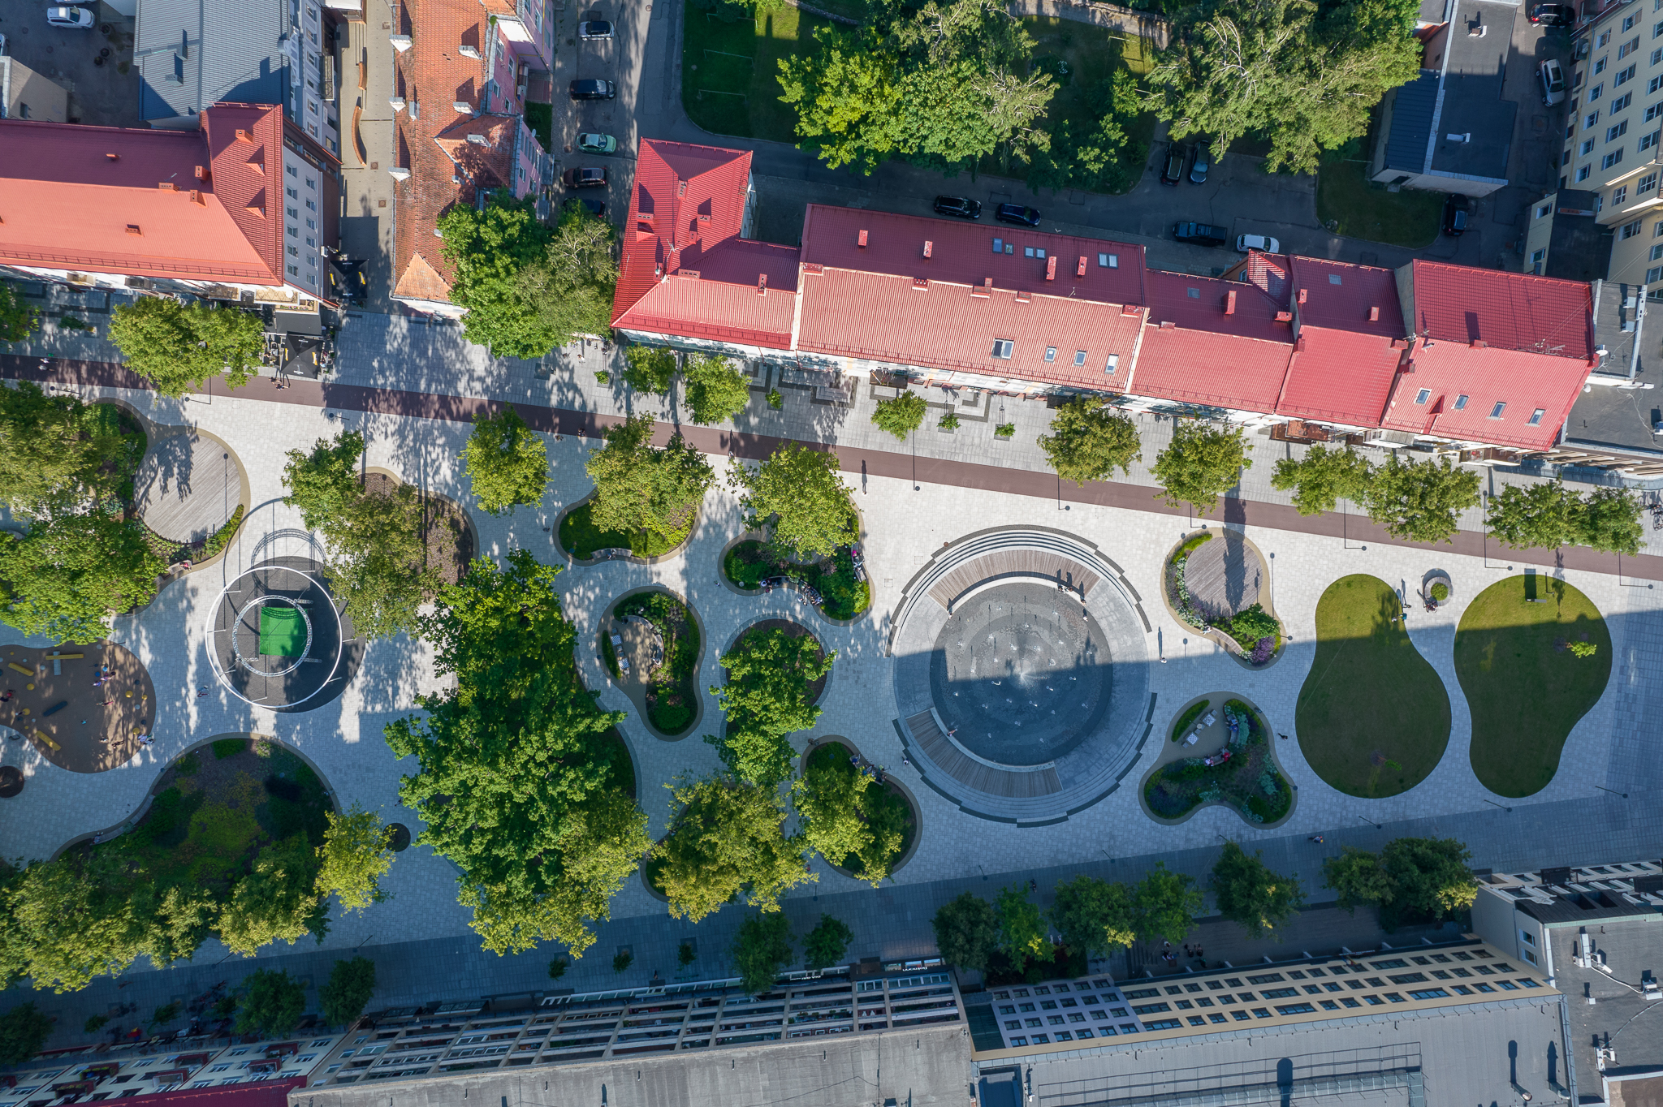

PANEVĖŽIO MIESTO
SAVIVALDYBĖS MOKINIŲ DALYVAUJAMOJO BIUDŽETO INICIATYVŲ ATRANKOS IR FINANSAVIMO TVARKOS PRISTATYMAS
2025 M.

Slide 2





APIE PROGRAMĄ
Tikslas – skatinti mokinių iniciatyvas, pilietiškumą, kūrybingumą, ugdyti finansinio raštingumo ir verslumo įgūdžius, didinti mokinių įsitraukimą į mokyklos veiklas, kurti atvirą, pasitikėjimu grįstą sprendimų priėmimo kultūrą, skatinti mokyklas tvarkyti ir puoselėti viešąsias erdves, stiprinti mokinių ir mokyklų bendruomenes, skatinant jas prisidėti prie pilietinio ugdymo stiprinimo, mokinių įtraukimo į sprendimų priėmimą didinimo.
Uždaviniai:
1. Gerinti ir kurti mokyklų viešąsias erdves, skirtas visai mokyklos bendruomenei, jas pritaikant mokinių poilsiui ir aktyviam laisvalaikiui mokyklos viduje ar mokyklos teritorijoje.
2. Gerinti ugdymo kokybę ir plėsti ugdymo įvairovę.
3. Gerinti mokinių finansinį raštingumą, formuoti supratimą apie biudžeto sudarymą.
4. Skatinti dalyvaujamąjį ugdymą.
5. Skatinti mokinius dalyvauti priimant mokyklai svarbius sprendimus.

Slide 3


Idėjų pasiūlymus gali siūlyti mokiniai, besimokantys mokykloje, kurioje vyksta konkursas
Mokinių dalyvaujamojo biudžeto iniciatyva – mokykloje nustatytu laiku įgyvendindama nekomercinė, negeneruojanti pajamų kryptingos veiklos priemonių visuma.
Mokinių dalyvaujamojo biudžeto iniciatyvų idėjos pasiūlymas – 2-5 mokinių grupės mokyklos direktoriui pateiktas specialios formos užpildytas dokumentas, kuriame išdėstyta dalyvaujamojo biudžeto iniciatyvos idėja.

Slide 4








Idėjų pasiūlymai turi būti skirti aktualiems mokyklos bendruomenės tikslams:
Netradicinėms poilsio ir interaktyvios veiklos erdvėms
Netradicinėms pamokoms ir poilsiui lauke skirtoms erdvėms
Poilsio ir bendravimo erdvėms mokyklos fojė ir koridoriuose
Krepšinio aikštelei
Mokyklos sodui, darželiui įsirengti ar tobulinti
Vidiniam kiemeliui apželdinti
Ugdymo priemonėms įsigyti
Mokyklos bibliotekos skaitmeninėms knygoms įsigyti

Slide 5








Idėjų pasiūlymai turi būti skirti aktualiems mokyklos bendruomenės tikslams:
Stalo žaidimams įsigyti
Mobiliai renginių įgarsinimo įrangai
3D spausdintuvams
Suoliukams mokyklos kiemeliui
Minkštasuoliams mokyklos koridoriui
Sporto inventoriui įsigyti
Mokyklos aktų salės įrangai atnaujinti
Mokyklinėms spintelėms mokiniams gaminti
Renginiams organizuoti

Slide 6

BIUDŽETAS
2025 m. iš Savivaldybės biudžeto skirta 6000 Eur lėšų mokinių idėjų pasiūlymams finansuoti.
KOMPENSACIJA MOKYKLOMS:
1
Mokykla gali gauti finansavimą 1 idėjos pasiūlymui įgyvendinti.
Vienai mokyklai skiriama iki 1000 Eur iš Savivaldybės biudžeto lėšų. Tai turi sudaryti ne daugiau kaip 80 proc. viso idėjos pasiūlymo biudžeto.
Mokykla prie idėjos pasiūlymo įgyvendinimo biudžeto prisideda bent 20 proc. mokyklos biudžeto lėšų.

Slide 7
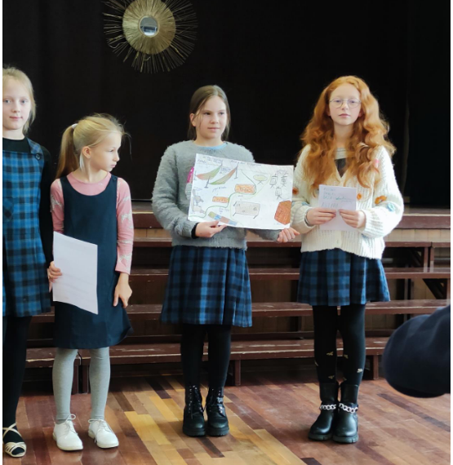

IDĖJOS PASIŪLYMO VERTĖ:
1000 Eur
800 Eur Savivaldybės finansavimas (80 proc.)
200 Eur mokyklos prisidėjimas (20 proc.)
1200 Eur
1000 Eur Savivaldybės finansavimas (80 proc.)
200 Eur mokyklos prisidėjimas (20 proc.)

Slide 8

KONKURSO LĖŠOS GALI BŪTI NAUDOJAMOS:
Prekėms ir paslaugoms įsigyti
Mentoriaus, dirbančio pagal darbo sutartį, darbo užmokesčiui
Idėjos pasiūlymui įgyvendinti reikalingų prekių įsigijimo išlaidoms (kanceliarinėms, ūkio prekėms, maisto produktams)
Kitoms paslaugoms, kurios yra būtinos įgyvendinti nustatytas idėjos pasiūlymo veiklas
Išlaidos laikomos tinkamos finansuoti, jei jos patirtos ir apmokėtos nuo sutarties pasirašymo dienos iki sutartyje numatytos paskutinės sutarties galiojimo dienos

Slide 9
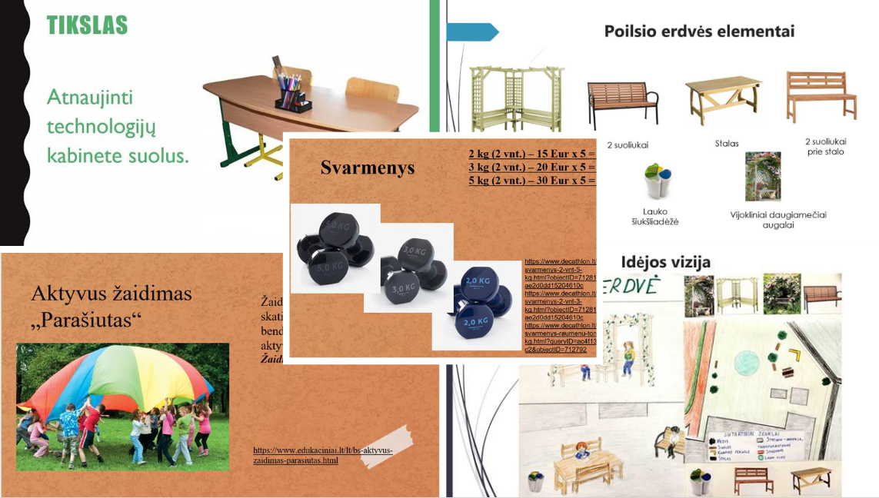

Slide 10
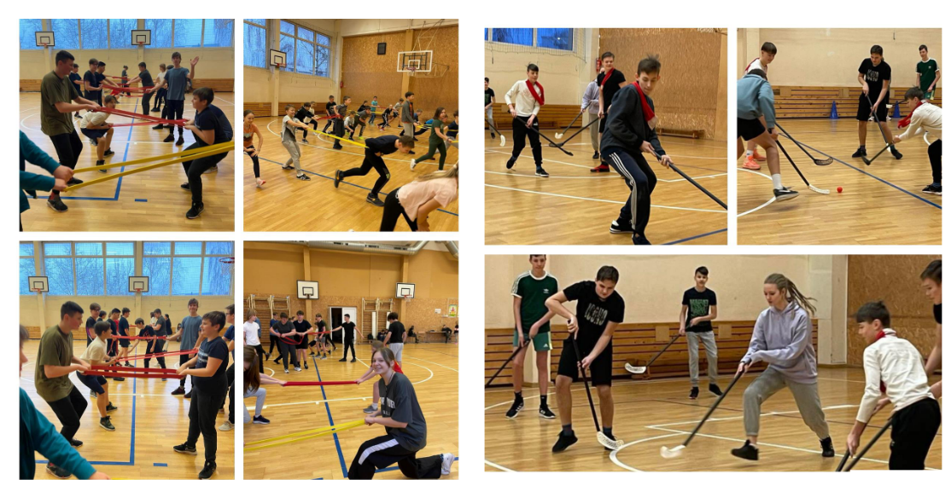

Slide 11

TERMINAI
1
Mokyklos teikia laisvos formos prašymą dėl ketinimo dalyvauti
Iki balandžio 30 d.
2
Negavus iki balandžio 30 d. prašymų dėl ketinimo dalyvauti konkurse, prašymų teikimo laikotarpis pratęsiamas
Iki rugsėjo 15 d.
3
Mokykla nuo JRK teigiamo atsakymo supažindina mokinius, mokytojus, administracijos darbuotojus su konkurso terminais ir sąlygomis
Per 5 d. d.
JRK – Panevėžio miesto savivaldybės administracijos Jaunimo reikalų koordinatorė

Slide 12
TERMINAI
Po iniciatyvų pasiūlymų priėmimo ir atlikus administracinį vertinimą per 5 d. d. nuo komisijos administracinio vertinimo skelbia atrinktų idėjų pasiūlymų sąrašą. Po administracinio vertinimo iki spalio 15 d. mokykla organizuoja elektroninį balsavimą, kurio metu išrenka 1 idėją.
4
5
Po mokinių balsavimo atrinktas idėjos pasiūlymas skelbiamas mokyklos skelbimų lentoje, interneto svetainėje, socialiniuose tinkluose.
Per 2 d. d.
Įvykus konkursui mokykloje nuo laimėjusios idėjos pasiūlymo mokykla JRK pateikia prašymą dėl Savivaldybės biudžeto lėšų gavimo. Informuoja apie daugiausiai balų surinkusią idėją.
Per 5 d. d.
6

Slide 13
TERMINAI
7
Nuo prašymo iš Savivaldybės biudžeto gauti lėšų pasirašoma sutartis tarp mokyklos ir Savivaldybės
Per 5 d. d.
8
Konkursas mokykloje vykdomas ir lėšos naudojamos
Iki gruodžio 31 d.
9
Mokykla Savivaldybei pateikia ataskaitą, vaizdinę medžiagą. Taip pat grąžina nepanaudotas lėšas.
Iki sausio 10 d.

Slide 14
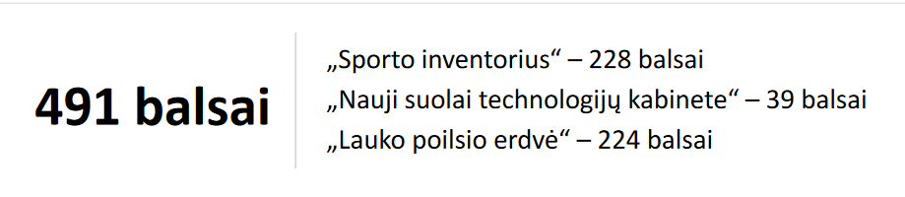
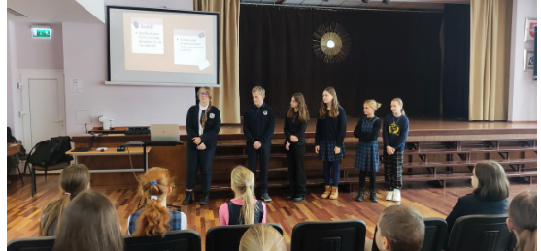
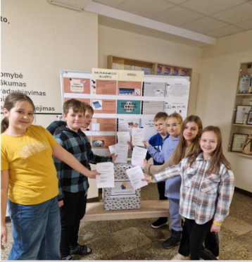
Mokykla iki gruodžio 31 d.:
Viešina konkursą;
Priima iniciatyvų pasiūlymus (mokyklos nustatytam terminui pasibaigus) ;
Atlieka idėjų administracinį vertinimą (mokykla nustato per kiek d. d.);
Organizuoja elektroninį balsavimą;
Skaičiuoja ir protokoluoja balsus;
Įgyvendina iniciatyvą;
Naudoja lėšas;
Fiksuoja idėjos įgyvendinimą.

Slide 15

Kilus klausimams, kreipkitės ☺
Panevėžio miesto savivaldybės administracijos Jaunimo reikalų koordinatorė (vyriausioji specialistė)
Toma Karosienė
Tel. (+370-45) 504 484
Mob. Tel. +370 687 06 229
El. paštas: toma.karosiene@panevezys.lt
Laisvės a. 20, 35169 Panevėžys
www.panevezys.lt

